Slide 1
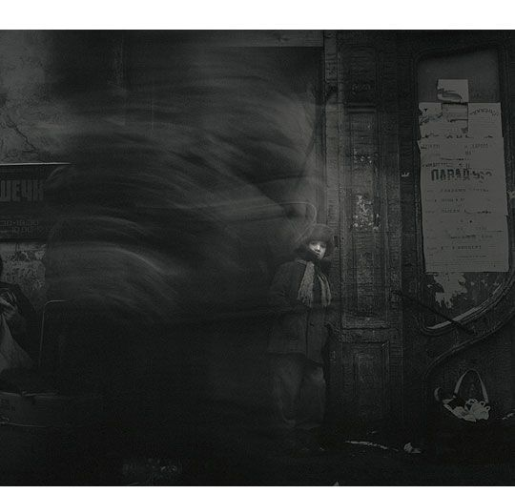
Город-призрак, город-демон, оборотень и мираж
«Самый умышленный город в мире»

Slide 2
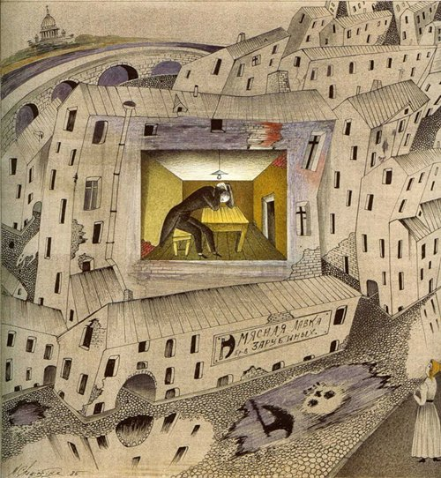
Два обличия
главное
в перспективе
Замыкающий героя мистический круг. Катастрофический, трагический.
Просторный и пышный: высокие дворцы, широкая река, каналы; просторные проспекты
Михаил Шемякин

Slide 3
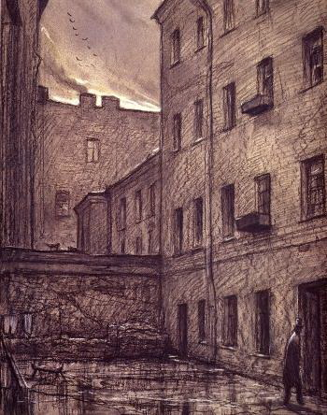
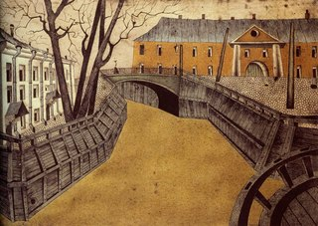
Архитектура
Нищета и мрак – душа домов.
Тусклые окна.
Глухие подворотни, лестницы.
Желтая и серая краска
Душные запахи.
Михаил Шемякин. «Введенский канал»
Илья Глазунов

Slide 4
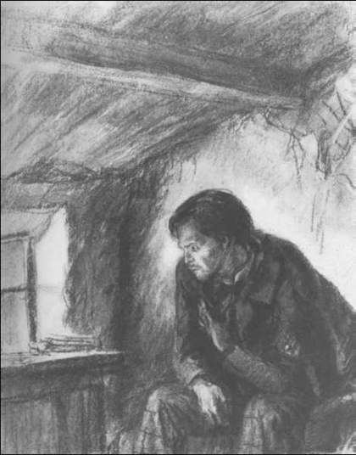
Дом Раскольникова
Угол Мещанской и Столярного переулка (ныне ул. Гражданская и пер. Пржевальского). Достоевский жил в этом районе в 1864-67 гг.
«Это была крошечная клетушка, шагов в шесть длиной, имевшая самый жалкий вид с своими желтенькими, пыльными и всюду отставшими от стен обоями, и до того низкая, что чуть-чуть высокому человеку становилось в ней жутко, и все казалось, что вот-вот стукнешься головой о потолок. Мебель соответствовала помещению: было три старых стула, не совсем исправных, крашеный стол в углу, на котором лежало несколько тетрадей и книг; уже по тому одному, как они были запылены, видно было, что до них давно уже не касалась ничья рука; и, наконец, неуклюжая большая софа, занимавшая чуть не всю стену и половину ширины всей комнаты, когда-то обитая ситцем, но теперь в лохмотьях и служившая постелью Раскольникову.»
Дмитрий Шмаринов

Slide 5
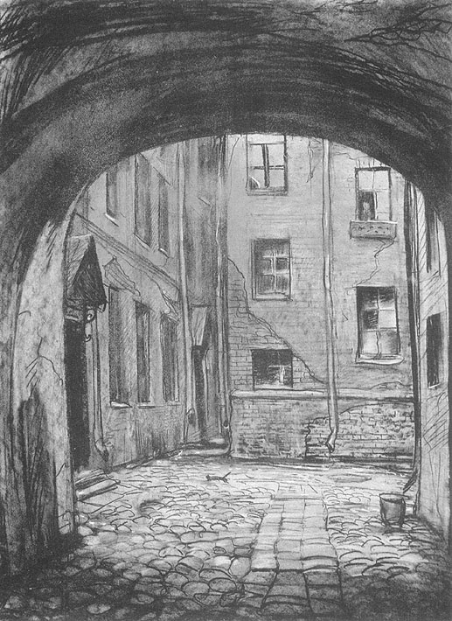
Дом Сони
Угол канала Грибоедова и Казначейской улицы.
«Сонина комната походила как будто на сарай, имела вид весьма неправильного четырехугольника, и это придавало ей что-то уродливое. Стена с тремя окнами, выходившая на канаву, перерезывала комнату как-то вкось… Во всей этой большой комнате почти совсем не было мебели. В углу, направо, находилась кровать; подле нее, ближе к двери, стул. Затем, у противоположной стены, поблизости от острого угла, стоял небольшой, простого дерева комод, как бы затерявшийся в пустоте. Желтые, обшмыганные и истасканные обои почернели по всем углам. Бедность была видимая; даже у кровати не было занавесок.»
Илья Глазунов. «Двор»

Slide 6
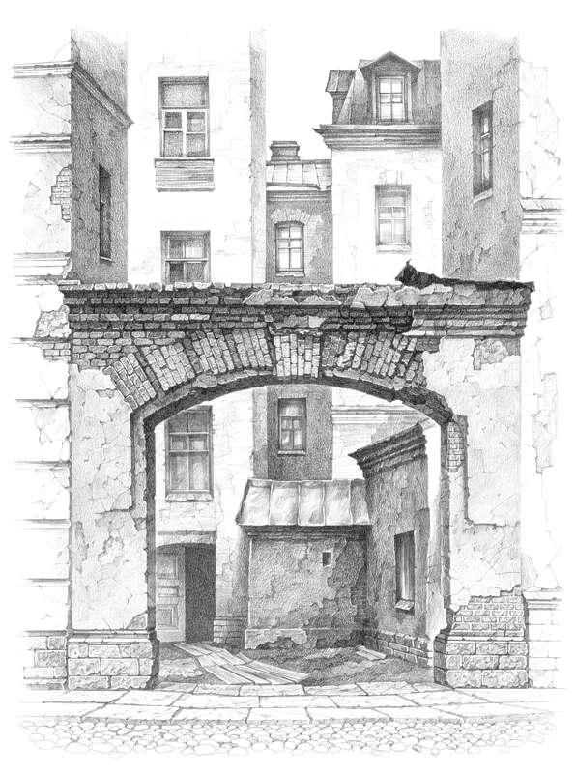
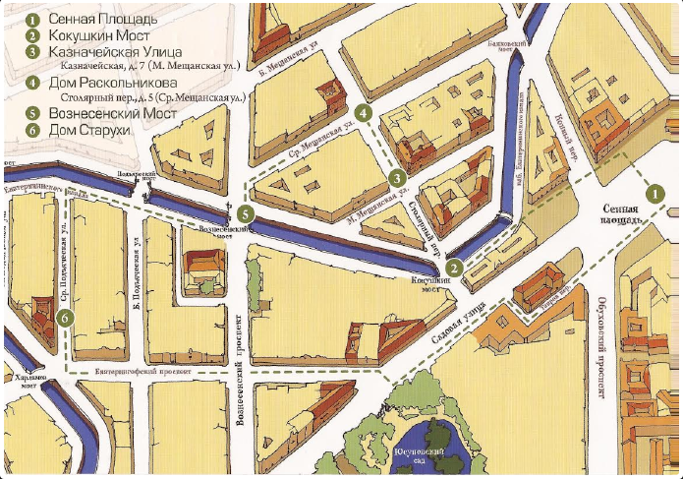
Сенная площадь
«Все торговцы на столах, на лотках, в лавках и в лавочках запирали свои заведения, или снимали и прибирали свой товар, и расходились по домам, равно как и их покупатели. Около харчевен в нижних этажах, на грязных и вонючих дворах домов Сенной площади, а наиболее у распивочных, толпилось много разного и всякого сорта промышленников и лохмотников. Тут лохмотья не обращали на себя ничьего высокомерного внимания, и можно было ходить в каком угодно виде, никого не скандализируя.»

Slide 7
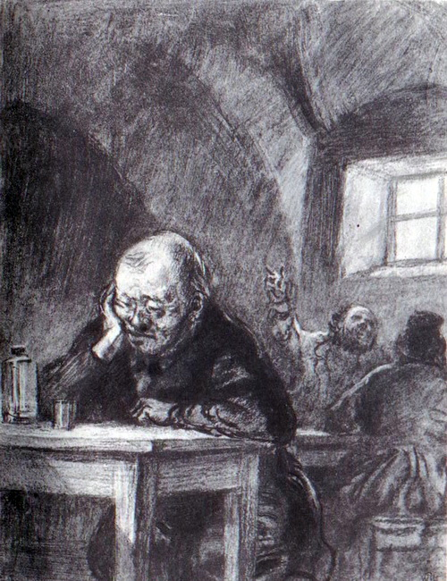
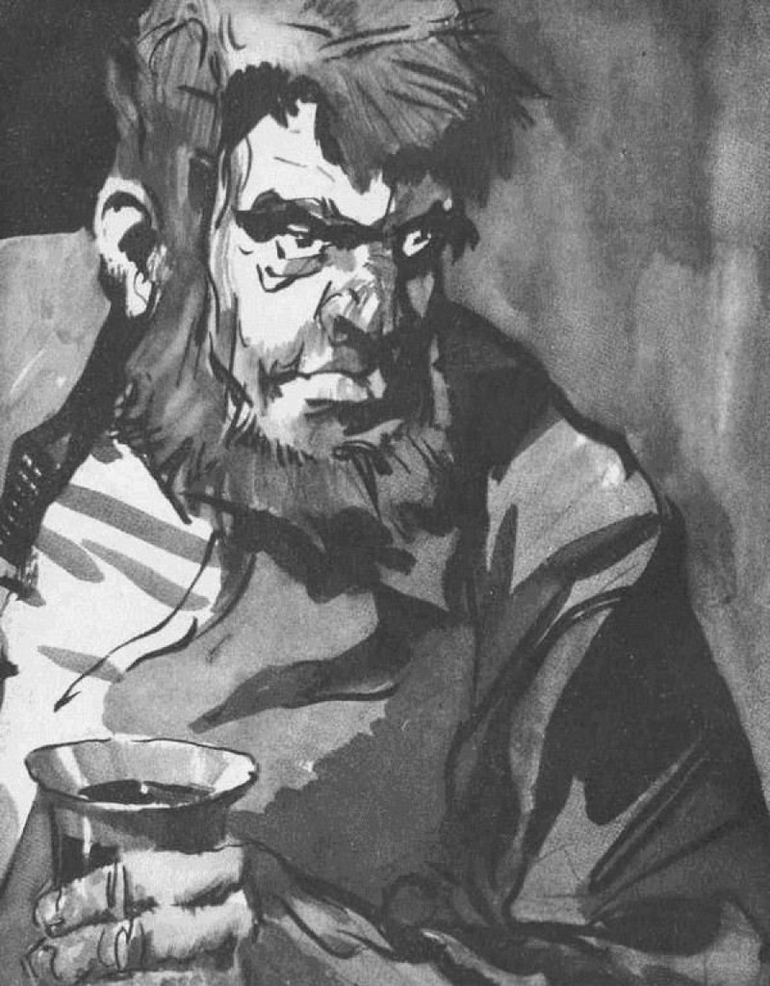
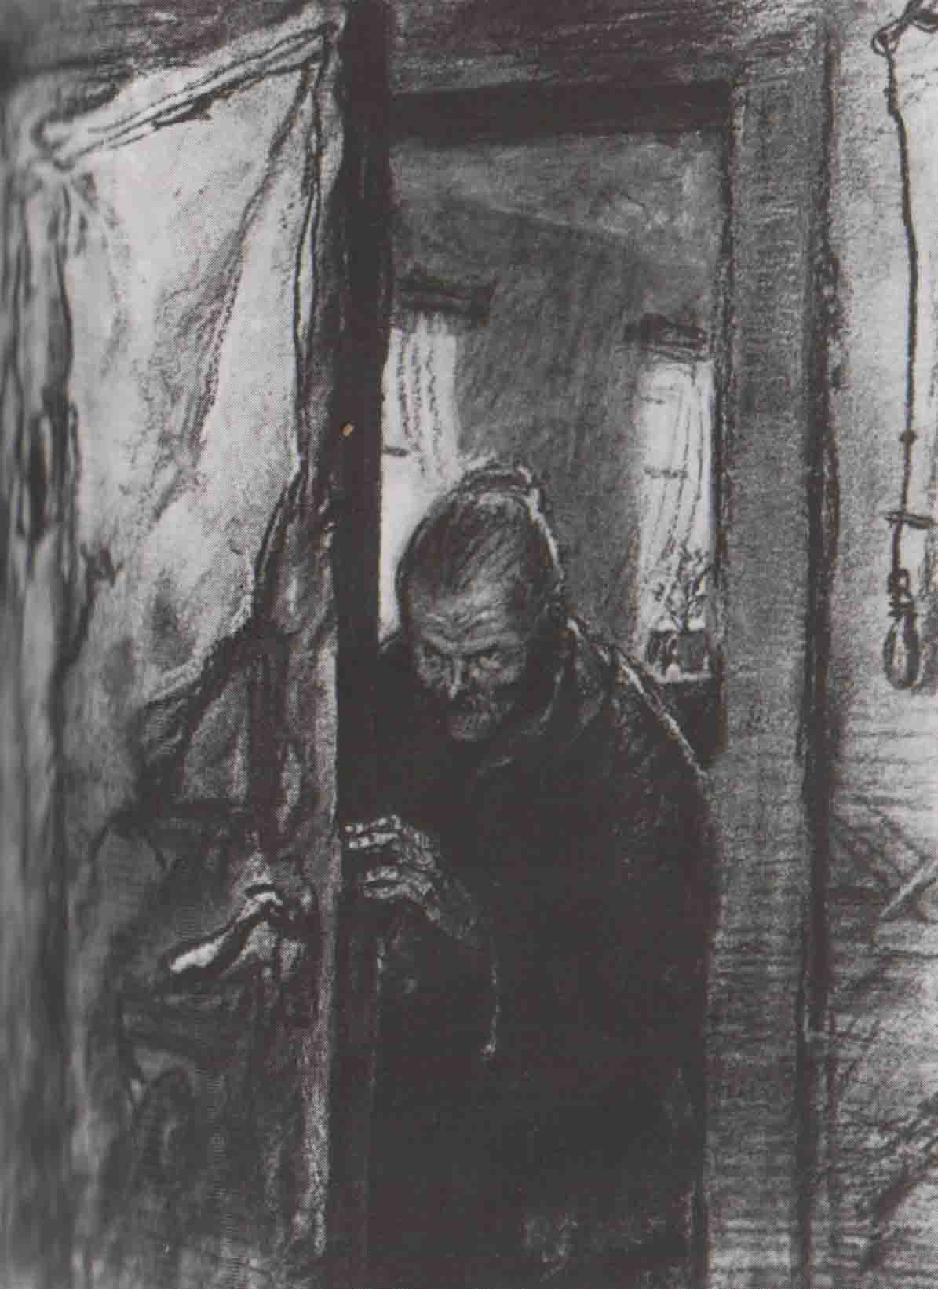
Трактиры, кабаки, пьянство, нищета
Дмитрий Шмаринов
«Нестерпимая же вонь из распивочных, которых в этой части города особенное множество, и пьяные, поминутно попадавшиеся, несмотря на буднее время, довершили отвратительный и грустный колорит картины»

Slide 8
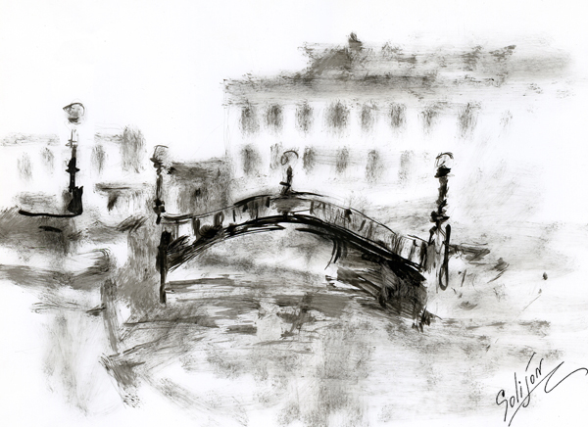
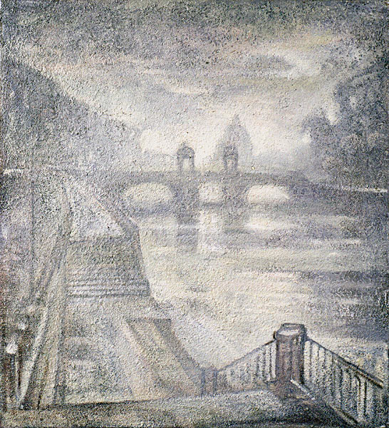
Пейзаж
Белые ночи наполнены туманом, сыростью, тусклым светом.
«Молочный, густой туман лежал над городом. Свидригайлов пошел по скользкой, грязной деревянной мостовой, по направлению к Малой Неве. Ему мерещились высоко поднявшаяся за ночь вода Малой Невы, Петровский остров, мокрые дорожки, мокрая трава, мокрые деревья и кусты и, наконец, тот самый куст...»
Мрачное, безысходное настроение героя передано пейзажем последнего дня его жизни.

Slide 9
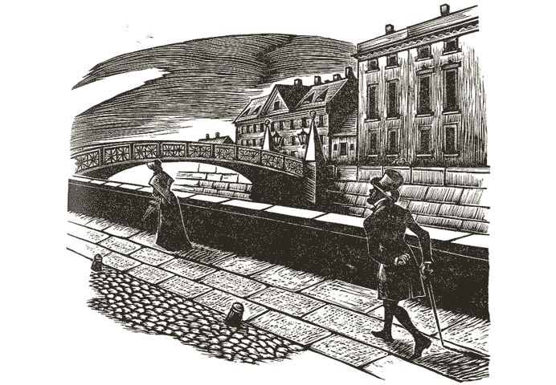
Нева. Вода. Мосты
«А Свидригайлов между тем ровнехонько в полночь переходил через -ков мост по направлению на Петербургскую сторону. Дождь перестал, но шумел ветер. Он начинал дрожать и одну минуту с каким-то особенным любопытством и даже с вопросом посмотрел на черную воду Малой Невы. Но скоро ему показалось очень холодно стоять над водой; он повернулся и пошел на -ой проспект»
«Уныло и грязно смотрели ярко-желтые деревянные домики с закрытыми ставнями. Холод и сырость прохватывали всё его тело, и его стало знобить. Изредка он натыкался на лавочные и овощные вывески и каждую тщательно прочитывал. Вот уже кончилась деревянная мостовая. Он уже поровнялся с большим каменным домом. Грязная, издрогшая собачонка, с поджатым хвостом, перебежала ему дорогу. Какой-то мертво-пьяный, в шинели, лицом вниз, лежал поперек тротуара.»

Slide 10
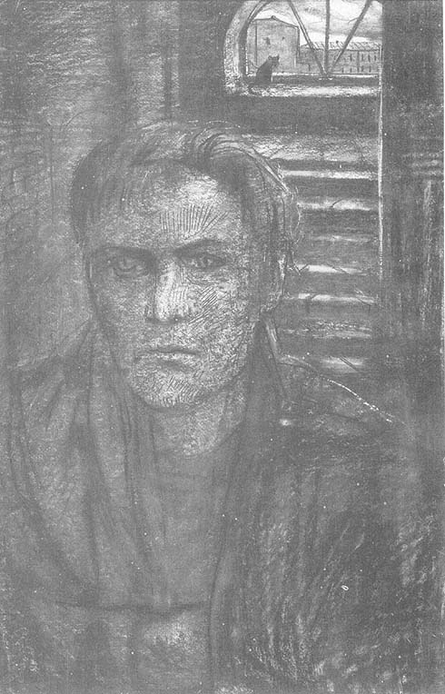
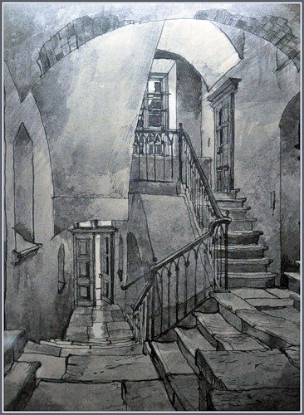
Власть города над человеком
Петербург-это город, в котором невозможно быть здоровым, бодрым, полным сил. Он душит и давит. Он — соучастник преступлений, соучастник безумных идей и теорий.
Раскольников блуждает в нем, его мучает лихорадка.
Илья Глазунов

Slide 11
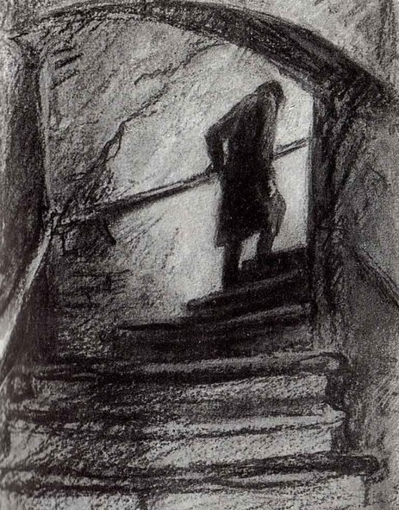
Свидригайлов совершает самоубийство
«Это город полусумасшедших. Если б у нас были науки, то медики, юристы и философы могли бы сделать над Петербургом драгоценнейшие исследования, каждый по своей специальности. Редко где найдется столько мрачных, резких и странных влияний на душу человека, как в Петербурге. Чего стоят одни климатические условия!»
Дмитрий Шмаринов

Slide 12
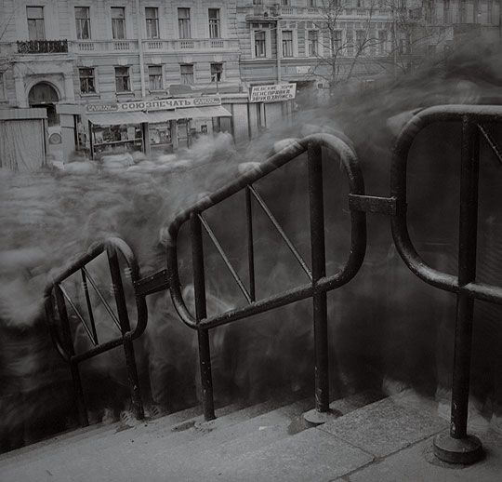
Петербург мертвый, холодный, равнодушный. Напоминает паука, который душит человека и толкает его на преступление и гибель.

